Slide 1
TimeX: Aplicativo simples de organização pessoal focado em desafios associados ao TDAH
Autor: Lucas Mechler Fernandes
Orientadora: Luciana Mara Freitas Diniz

Slide 2

O desafio da organização no TDAH
Dificuldade de foco e organização diária
Dificuldade de foco e organização diária
Excesso de estímulos → abandono soluções
Interfaces complexas → sobrecarga cognitiva
Notes:
Usuários com TDAH têm dificuldade com apps cheios de menus, funções e telas densas. A literatura e o feedback real mostram que isso aumenta a distração e faz o usuário desistir.

Slide 3
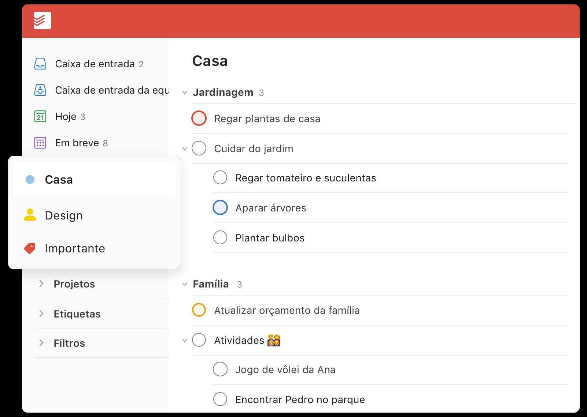
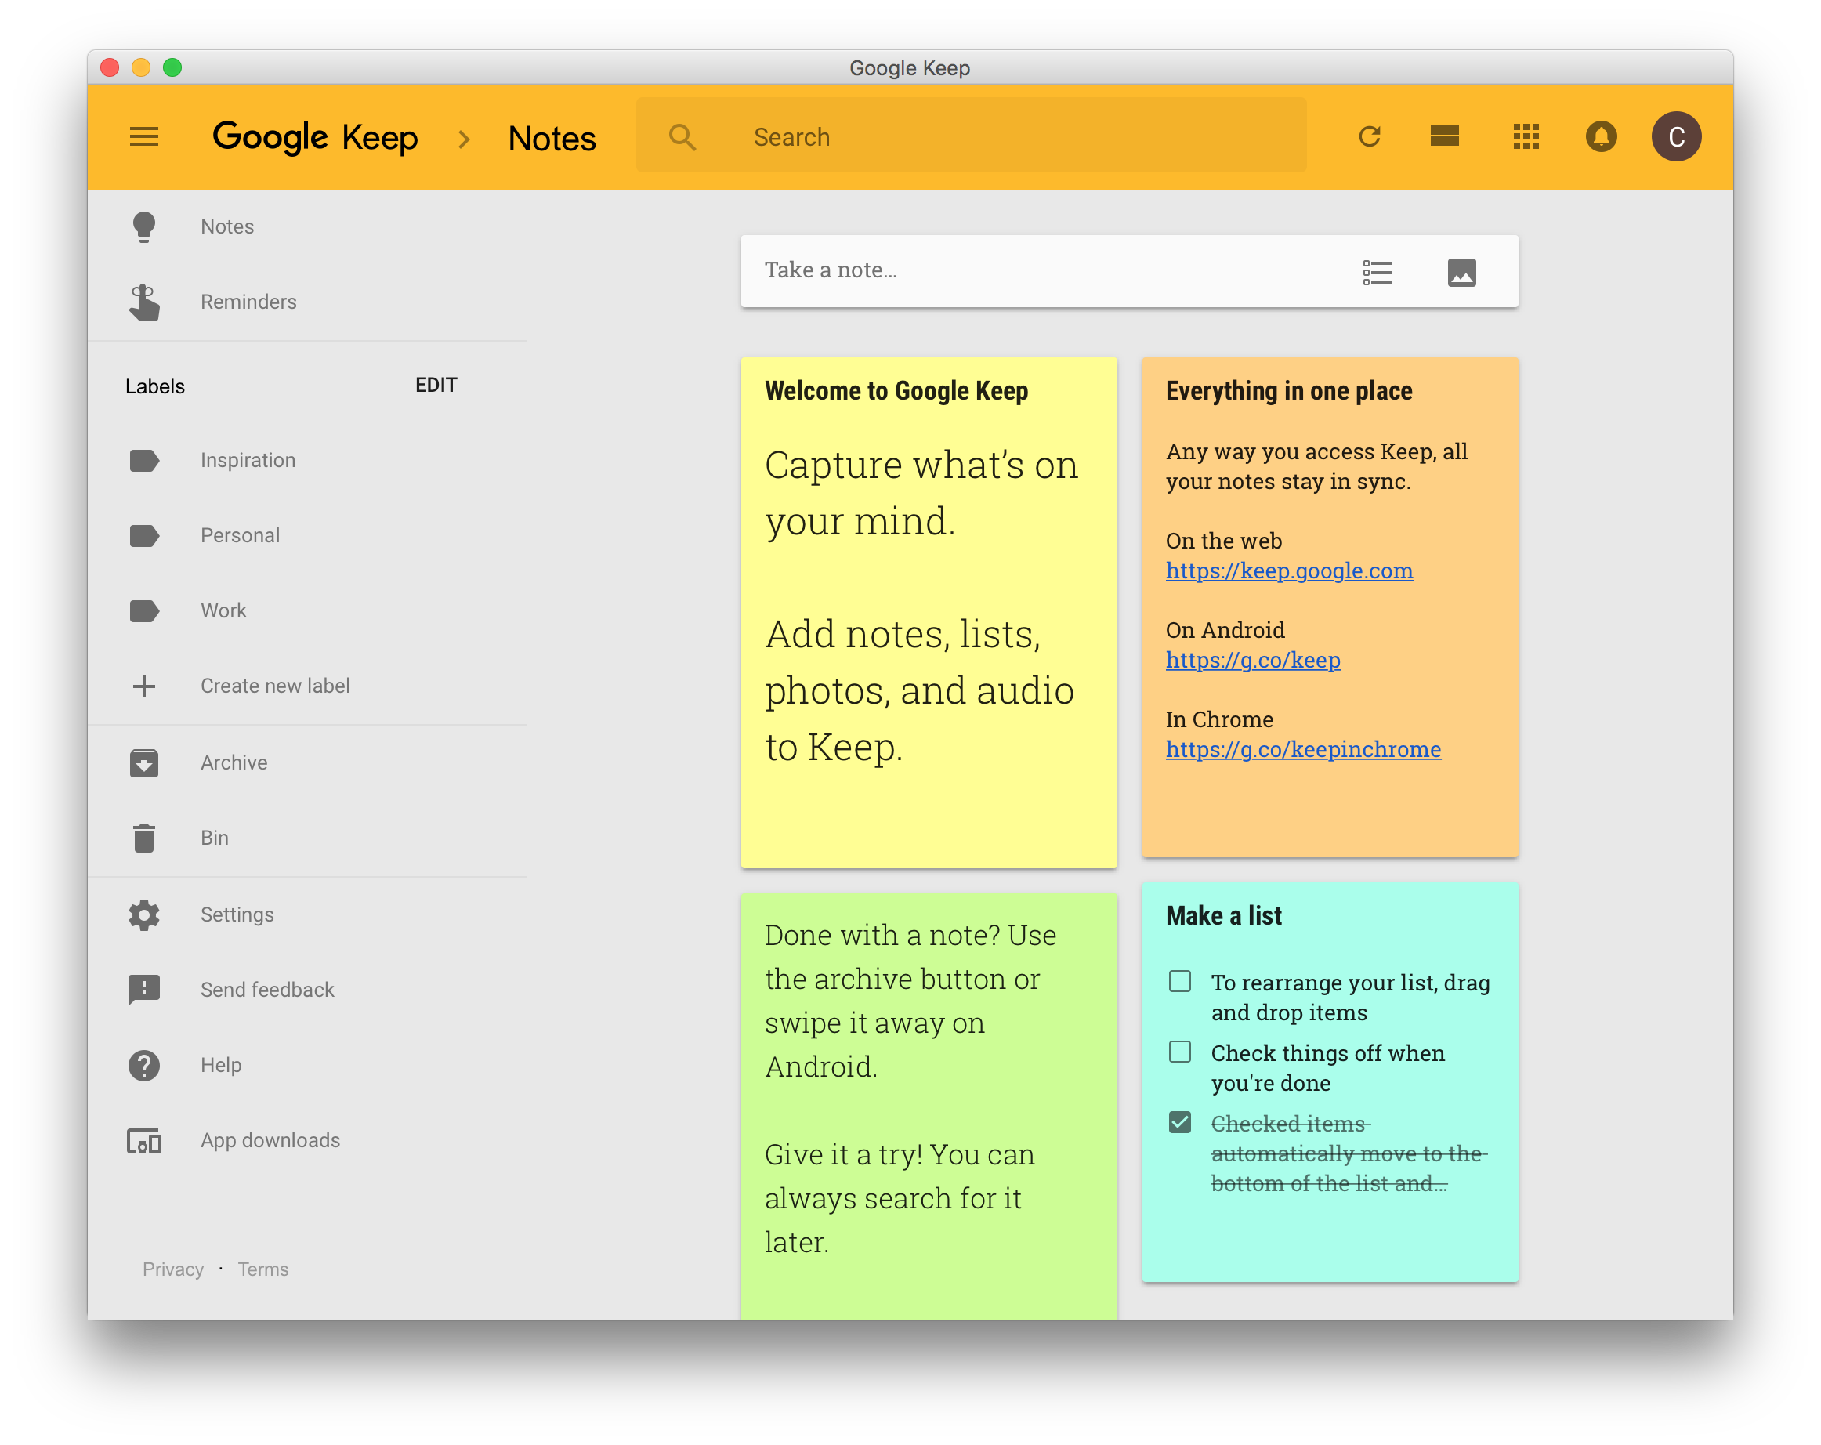
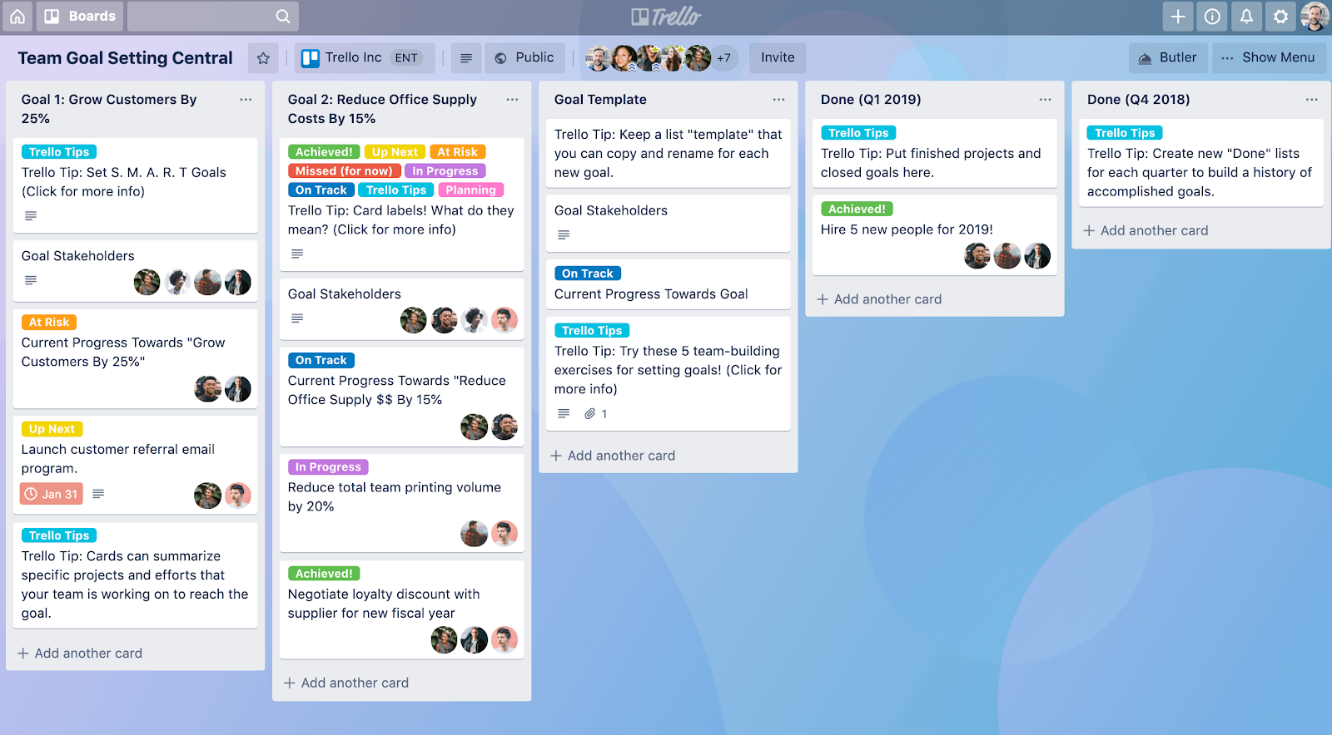
Soluções do mercado
Todoist, Notion, Google Keep, Trello e Microsoft To Do
Produtividade geral
Oferecem muitas funções, menus, etiquetas, integrações
Poucos focam em simplicidade ou baixa carga cognitiva

Slide 4


Porque tantas funções?
Usuários preferem produtos com mais funcionalidades antes de usar
“Feature Fatigue: When Product Capabilities Become Too Much of a Good Thing”
Paradoxo do Excesso de Funcionalidades (Feature Fatigue)
3 estudos diferentes
Após o uso exibem frustração → abandono e sobrecarga cognitiva

Slide 5

O que o TimeX resolve?
Criar um aplicativo simples
Com baixa carga cognitiva
Que combine checklist + alarmes visuais/sonoros
Baseado em heurísticas de usabilidade
Notes:
O objetivo foi criar uma ferramenta extremamente simples e clara, reduzindo ruídos visuais e mantendo o usuário focado.

Slide 6

Como o aplicativo foi desenvolvido
Revisão bibliográfica
Definição de requisitos
Design centrado no usuário (Nielsen + Norman)
Implementação
Avaliação heurística

Slide 7

Tecnologias Utilizadas
Frontend
React.js
Tailwind CSS
Shadcn/UI
Backend
Node.js + Express.js
Armazenamento
JSON

Slide 8
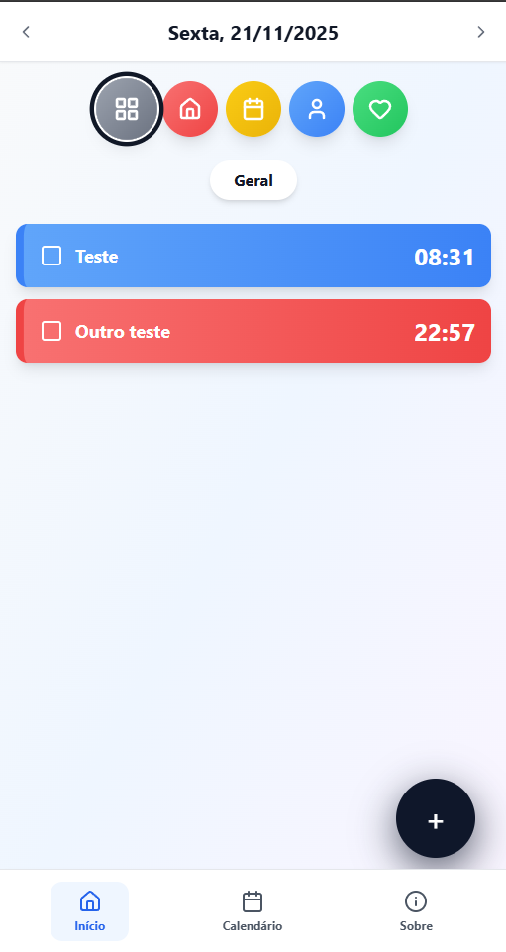
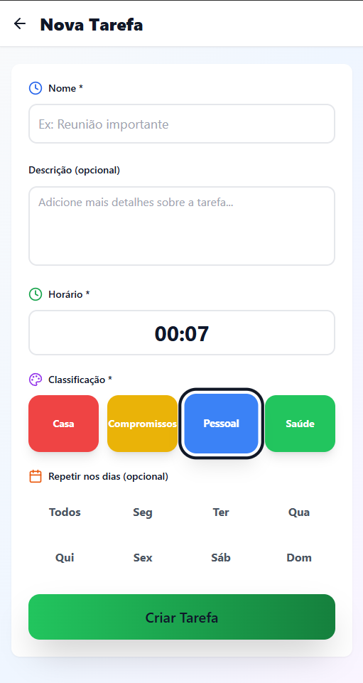
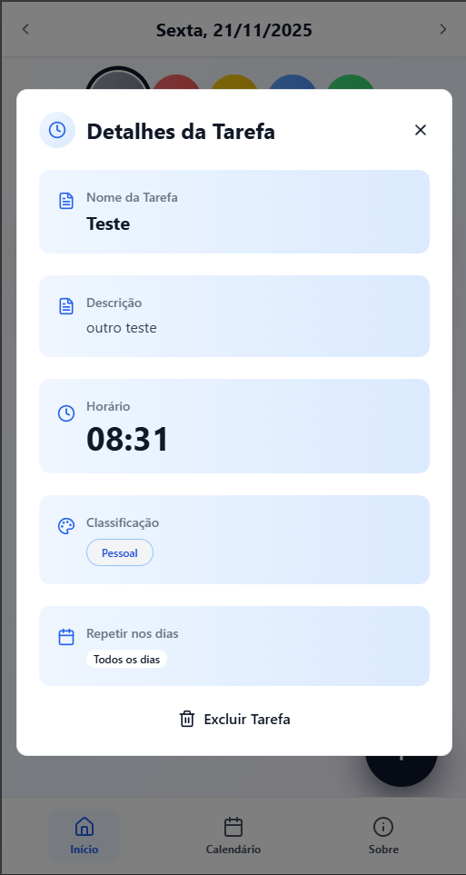
TimeX
Tarefas com cores e categorias
Alarmes e notificações
Feedback visual rápido
Fluxos curtos (2–3 interações)
Layout limpo e previsível
Notes:
O foco foi diminuir distrações e tornar tudo reconhecível rapidamente

Slide 9


Feedback do usuário com TDAH
Pontos positivos:
Design simples
Cores claras
Navegação fluida
Sugestões:
Alarmes mais fortes
Tarefas atrasadas separadas
Reagendamento automático

Slide 10

Conclusão
Cobre a necessidade de um app limpo e objetivo
Sem sobrecarregar o usuário com funções desnecessárias
Mantendo a clareza, o foco e a baixa carga cognitiva

Slide 11

Trabalhos futuros
Testes com mais usuários
Notificações personalizadas
Assistente virtual
Melhorias no fluxo de tarefas atrasadas

Slide 12
THOMPSON, D. V.; HAMILTON, R.; RUST, R. T. "Feature Fatigue: When Product Capabilities Become Too Much of a Good Thing." Journal of Marketing Research, 2005. Acesso em: 29/11/2025 Disponivel em: https://www.researchgate.net/publication/228852601_Feature_Fatigue_When_Product_Capabilities_Become_Too_Much_of_a_Good_Thing

Slide 13
Obrigado

